Slide 1
Konfirmatorinen faktorianalyysi
Jouko Miettunen, tutkijatohtori, FT
Psykiatrian klinikka
Oulun yliopisto
puhelin: 08-3156923
sähköposti: jouko.miettunen@oulu.fi
Kvantitatiivinen tutkimus hoitotieteessä, Oulu 19.10.2006

Slide 2
Luennon sisältö
Taustaa
Teoria ja toteuttaminen
Esimerkkejä
Lähteitä

Slide 3
Kyselylomakkeen rakenteen testaaminen
Lomakkeissa usein liki samoja asioita mittaavia kysymyksiä
Testataan esitettyjä malleja lomakkeen rakenteesta
Yksi kokonaisuus (=faktori) tai mahdollisesti useita osa-asteikkoja

Slide 4
Taustaa
Eksploratiivinen faktorianalyysi (EFA) on vanha menetelmä
  Spearman (1904)
Konfirmatorinen faktorianalyysi oli luonnollinen jatko EFA:lle
  Kehittyi erityisesti 1970-luvulla LISREL-ohjelman (Jöreskog) myötä

Slide 5
Faktorianalyysi
Eksplorariitivinen faktorianalyysi (ja pääkomponenttianalyysi) [EFA (PCA)]
  etsitään muuttujien kombinaatioista selitettävää mallia
Konfirmatorinen faktorianalyysi [CFA]
  tutkitaan valmista mallia ja varmistetaan antaako aineisto tukea ko. mallille

Slide 6
EFA vs. CFA
CFA:ssa estimoidaan muuttujien lataukset vain haluttuun faktoriin ja lukitaan lataukset (=korrelaatiot) muille faktoreille nolliksi
Mallin muuttujien ja faktoreiden välisiä korrelaatioita voidaan myös sitoa tai jättää vapaiksi
  EFA: mittausvirheiden ei oleteta korreloivan
  CFA: mittausvirheet voi korreloida

Slide 7
Konfirmatorinen faktorianalyysi
Analyysin vaiheet
Mallin tekeminen
Mallin identifioiminen
Mallin estimointi (esim. lataukset)
Mallin hyvyyden testaaminen
Mallin parantaminen

Slide 8
Mallin perusta
Teoriaan perustuva etukäteen tiedossa oleva malli
Aiemmin muualla todettu tai esitetty malli
  Todettu joko EFA:lla tai CFA:lla
Samaan aineistoon perustuva malli
  Aineisto voidaan jakaa kahteen osaan, jossa ensin toisessa osassa tehdään EFA ja toisessa osassa sen perusteella CFA
  Kuitenkin mieluummin testattava malli eri aineistosta

Slide 9
Vapausasteiden laskeminen
P on mitattujen muuttujien lkm
Vapausasteet (degrees of freedom):
DF = [P*(P+1)]/2
– (estimoitavien parametrien lkm)

Slide 10
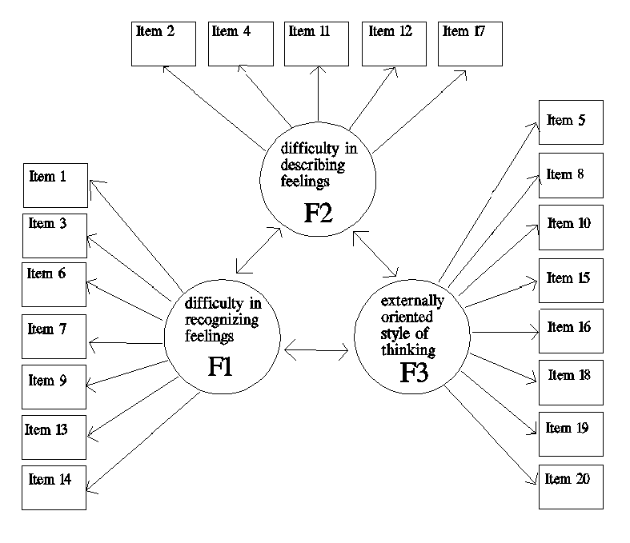
Vapausasteet = [P*(P+1)]/2 - (estimoitavien parametrien lkm eli kertoimet+virhetermit+korrelaatiot)
= [20*(20+1)]/2 – (20+20+3)
= 210 – 43 = 167

Slide 11
Mallin identifioituvuus
= yksilöityvyys
Tavoitteena yli-identifioituvuus
Jos DF>0 malli on yli-identifioituva
Jos DF=0 malli on juuri identifioituva
Jos DF<0 malli on ali-identifioituva

Slide 12
Aineiston ominaisuudet
Moni asia vaikuttaa siihen milloin aineisto on soveltuva konfirmatoriseen faktorianalyysiin
Aineiston soveltuvuus CFA:han riippuu oleellisesti mallin sopivuudesta ja muuttujien ominaisuuksista
On esitetty erilaisia sääntöjä
  otoskoko > (15 * muuttujien lkm)
  tai > (5 * parametrien lkm)

Slide 13
Aineiston ominaisuudet
riittävästi vaihtelua
Kliininen vai väestöpohjainen aineisto?
Aineiston koko voi pienetä alkuperäisestä koosta puuttuvan tiedon takia
Ääriarvot (outliers) kannattaa poistaa

Slide 14
Puuttuvan tiedon huomioiminen
Puuttuvaa tietoa voidaan korvata etukäteen
AMOS ohjelmassa voi tehdä osan analyyseista vaikka puuttuvaa tietoa olisi
  AMOS olettaa puuttuvan tiedon puuttuvan satunnaisesti (missing at random)
    Yleensä näin ei ole!
  Laskee Maximum Likelihood Estimaatteja (kts. AMOS opas)

Slide 15
Muuttujien ominaisuudet
Muuttujien ominaisuudet
  kaksiarvoinen, likert, VAS
  psykiatriassa jakaumien vinous usein ongelma
  AMOS vs. Mplus
  Malliin vain vahvasti latautuvia muuttujia

Slide 16
Muuttujien lataukset
Faktorin ja muuttujan välinen korrelaatio (tai regressiokerroin)
Muuttuja voi latautua useaan faktoriin voimakkaasti
  Muuttujan poistaminen ?
Mikä on korkea lataus?
  0.30, 0.35, 0.40 ?

Slide 17
Mallin tunnuslukuja
Test statistics
  Chi-square test
  Akaike’s Information Criteria (AIC, CAIC)
  Root Mean Square Error Of Approximation (RMSEA)
  Goodness of Fit Index (GFI, AGFI)
  CFI
  Tucker-Lewis Index (TLI)

Slide 18
Mallin tunnuslukuja
Khiin neliötesti (X²)
  Tulee olla ei-merkittävä (p>0.05)
  Absoluuttinen tunnusluku
X²/df (suhteellinen X²)
  df = degrees of freedom = vapausasteet
  Tulisi olla < 3 (tai < 5)
Eivät sovellu kun iso otoskoko, hylkää (p<0.05) mallin liian helposti

Slide 19
Mallin tunnuslukuja
GFI (Goodness of Fit Index)
AGFI (Adjusted GFI)
IFI (Increment Fit Index)
  Arvot ovat välillä 0-1
  Suositellut raja-arvot vaihtelevat, esim.
    >0.90 (”hyväksyttävä”)
    >0.95 (”hyvä”)

Slide 20
Suhteelliset tunnusluvut
Ovat suhteessa perusmalliin eli huonoimmin sopivaan malliin
Normed Fit Index (NFI)
Non-Normed Fit Index (NNFI)
  = Tucker-Lewis Index (TLI)
Comparative Fit Index (CFI)
  Arvot ovat välillä 0-1
  Suositellut raja-arvot vaihtelevat, esim.
    >0.90 (”hyväksyttävä”)
    >0.95 (”hyvä”)

Slide 21
Adjustoidut tunnusluvut
Ovat suhteessa parametrien lukumäärään
RMR (Root Mean square Residual)
RMSEA (Root Mean Square Error of Approximation)
  Arvot välillä 0-1
  Riittävät arvo, jos <0.08 (tai <0.10)
  Hyvä arvo, jos <0.05 (tai 0.06)

Slide 22
Tunnusluvut mallien vertailuun
Akaike’s Information Criteria (AIC)
Consistent AIC (CAIC)
Bayes Information Criteria (BIC)
Paremmalla mallilla pienempi tunnusluku

Slide 23
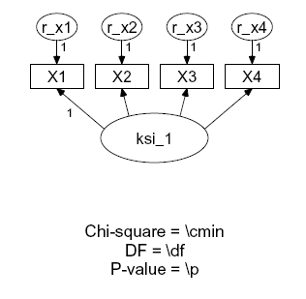
Parametrien sitominen
Malli saattaa tarvita ollakseen identifioituva lisää rajoituksia eli vähemmän estimoitavia lukuja
1

Slide 24
Mallin estimointi
Maximum Likelihood Estimation (MLE)
Normaalijakautuneet muuttujat
kohtuullinen otoskoko, esim. > 200
Asymptotically Distribution Free (ADF)
Jatkuvia muuttujia, muttei välttämättä normaalijakautuneita
Myös tunnettu nimellä weighted least squares (WLS).

Slide 25
Ryhmien vertailu
Esim. miehet/naiset
Nimetään AMOS –ohjelmassa ryhmät ja haetaan niille datat (manage groups)
Keskiarvojen erojen merkitsevyystestit

Slide 26
Faktoripisteet
Mukana painotetussa summassa vain mallissa faktoriin valitut muuttujat
Voidaan laskea EFA:lla
Voidaan käyttää jatkoanalyyseissa tavallisen muuttujan tapaan

Slide 27
Modifikaatioindeksit
Mallin hyvyyttä voidaan parantaa ohjelmista saatavien modifikaatioindeksien avulla
Muutokset tulisi olla vähäisiä ja teorian mukaisia, muuten CFA:n idea ei säily

Slide 28
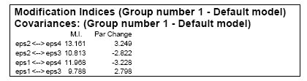
Modifikaatioindeksit
Esim. AMOS-tulostus
Tulostuksesta näkee esim. että mikäli muuttujien virhetermien eps2 ja eps4 välinen korrelaatio sallitaan, mallin tunnusluku (X²) paranisi (laskisi) 13.161 yksikköä. Vapausasteiden lukumäärä laskisi yhdellä.
Tulee miettiä onko korrelaatio teorian mukainen

Slide 29
Modifikaatioindeksit voivat olla myös kovariansseille tai regressiokertoimille

Slide 30
Tilasto-ohjelmat
Konfirmatorinen faktorianalyysi onnistuu useissa ohjelmissa
  Esim. SAS (Proc Calis)
  Joissakin ohjelmissa monimutkaisemmin kuin toisissa, vaatii ohjelmiin mahdollisesti lisäosia
Luennon esimerkit Amos-ohjelmasta
Mplus –ohjelma soveltuu luokiteltujen muuttujien faktorianalyysiin (www.statmodel.com)

Slide 31
CFA:n suorittaminen AMOS-ohjelmalla
Graafinen mallin teko
  Malli eli muuttujat ja kaikki muuttujien väliset yhteydet piirretään näytölle
Tekstipohjainen mallin teko
  Malli eli muuttujat ja kaikki muuttujien väliset yhteydet kirjoitetaan ohjelmointikoodilla

Slide 32
Mallin piirtäminen
Latentti muuttuja
Mitattu muuttuja
Latentti mittausvirhe

Slide 33
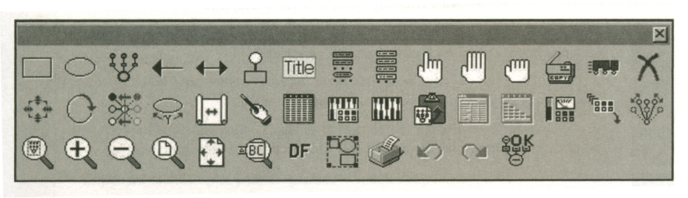
AMOS-ohjelman työkaluja

Slide 34
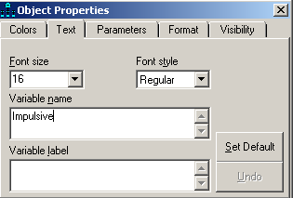
AMOS-ohjelman työkaluja
Muuttujan nimeäminen

Slide 35
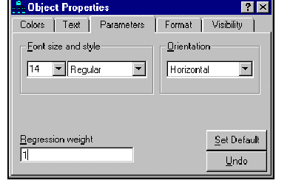
AMOS-ohjelman työkaluja
Muuttujan sitominen

Slide 36

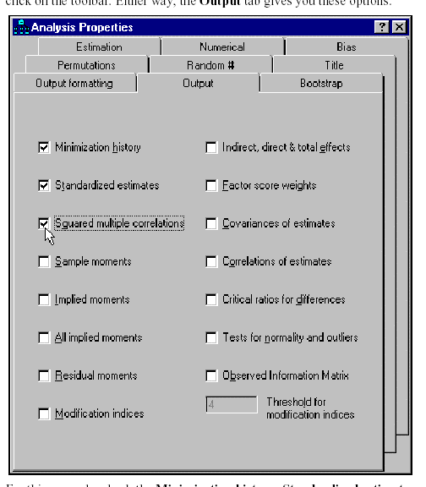
AMOS-ohjelman työkaluja
Analyysin valinnat

Slide 37
Tekstipohjainen mallin teko

Slide 38

Mallin tulosten esitys
Tekstipohjainen tulostus
Graafinen tulostus
Esimerkkejä myöhemmin

Slide 39
Esimerkki I
Aleksitymiaa mittaava mittarin TAS-20
Aineistona on Pohjois-Suomen vuosien 1985/86 syntymäkohortin (KOHO 1986) aineiston 15-16 vuotisseuranta
  Iso aineisto (N=6668)
  Muuttujina on 20 likert-asteikollista (1-5) muuttujaa
  Osa muuttujista on lähellä normaalijakaumaa, osa on suhteellisen vinoja
Testaamme kolmen faktorin mallia, joka on todettu useissa aiemmissa tutkimuksissa, jotka kuitenkin kaikki ovat olleet aikuisaineistoista (esim. vastaavassa aiemmassa syntymäkohortissa 31vuotiaana; KOHO 1966)

Slide 40
Toronto Alexithymia Scale -20
Item | Question
1 | Olen usein epävarma siitä, mitä milloinkin tunnen
2 | Vaikea löytää sanoja kuvatakseni tunteitani
3 | Fyysisiä tuntemuksia joita lääkäritkään eivät ymmärrä
4 | Kun olen poissa tolaltani, en tiedä olenko surullinen, peloissani vai vihainen
5 | Olen usein ymmälläni kehoni tuntemuksista
6 | Annan mieluummin asioiden mennä omalla painollaan kuin mietin mistä ne johtuvat
7 | Minulla on tunteita joita en pysty tunnistamaan
8 | Vaikeaa kuvailla tunteita joita toiset ihmiset minussa herättävät
9 | Ihmiset kehottaneet minua kertomaan enemmän tunteistani
10 | En tiedä mitä sisimmässäni oikein tapahtuu
11 | En tiedä miksi olen vihainen
12 | Miel. puhun ihmisten kanssa heidän päivittäisistä puuhistaan kuin heidän tunteistaan
13 | Katselen mieluummin kevyttä viihdettä kuin psykologisia näytelmiä
14 | Vaikea paljastaa sisimpiä tuntojani edes läheisille ystäville
15 | Elok. ja näyt. häviää nautinto, jos yrittää etsiä syvällisiä merkityksiä
16 | Minun on helppo kuvailla tunteitani
17 | Mieluummin erittelen ja tutkin ongelmia kuin vain kuvailen niitä
18 | On erityisen tärkeää olla kosketuksissa tunteisiinsa
19 | Voin tuntea läheisyyttä toiseen ihmiseen, vaikka oltaisiin hiljaa
20 | Omien tunteiden kuunteleminen ja pohtiminen auttaa henk.koht. ongelmien ratkaisemisessa
Huom! Osa muuttujista ”käännettävä” analyyseihin

Slide 41
Testattava malli
Joukamaa ym. 2001, Miettunen 2004

Slide 42
Tekstipohjainen tulostus
Standardoimattomat regressio
 |  |  | Estimate | S.E. | C.R. | P | Label
tas01 | <--- | F1 | 1,000
tas03 | <--- | F1 | ,642 | ,020 | 32,239 | ***
tas06 | <--- | F1 | 1,038 | ,028 | 37,065 | ***
tas07 | <--- | F1 | ,895 | ,022 | 40,184 | ***
tas09 | <--- | F1 | 1,201 | ,027 | 43,816 | ***
tas13 | <--- | F1 | 1,098 | ,025 | 43,881 | ***
tas14 | <--- | F1 | 1,144 | ,030 | 37,842 | ***
tas02 | <--- | F2 | 1,000
das04 | <--- | F2 | ,734 | ,021 | 35,374 | ***
tas11 | <--- | F2 | ,798 | ,021 | 38,320 | ***
tas12 | <--- | F2 | ,734 | ,023 | 31,282 | ***
tas17 | <--- | F2 | ,799 | ,025 | 31,935 | ***
das05 | <--- | F3 | 1,000
tas08 | <--- | F3 | ,435 | ,059 | 7,333 | ***
das10 | <--- | F3 | 1,934 | ,094 | 20,583 | ***
tas15 | <--- | F3 | 1,589 | ,090 | 17,754 | ***
tas16 | <--- | F3 | ,816 | ,067 | 12,225 | ***
das18 | <--- | F3 | 1,863 | ,091 | 20,472 | ***
das19 | <--- | F3 | 2,050 | ,097 | 21,047 | ***
tas20 | <--- | F3 | ,867 | ,064 | 13,554 | ***
standardoimattomat regressiopainot
Estimate = regressiopainon estimaatti
S.E. = keskivirheen estimaatti
C.R. = Critical Ratio
Jos >1.96 niin estimaatti eroaa nollasta, p<0.05
P = p-arvo

Slide 43
 |  |  | Estimate | S.E. | C.R. | P
F1 |  |  | ,379 | ,015 | 25,839 | ***
F2 |  |  | ,514 | ,019 | 27,234 | ***
F3 |  |  | ,082 | ,007 | 11,442 | ***
e1 |  |  | ,545 | ,011 | 47,952 | ***
e3 |  |  | ,523 | ,010 | 52,030 | ***
e6 |  |  | ,874 | ,017 | 50,303 | ***
e7 |  |  | ,480 | ,010 | 48,588 | ***
e9 |  |  | ,580 | ,013 | 45,398 | ***
e13 |  |  | ,481 | ,011 | 45,322 | ***
e14 |  |  | ,987 | ,020 | 49,934 | ***
e2 |  |  | ,552 | ,014 | 40,917 | ***
e4 |  |  | ,669 | ,014 | 48,952 | ***
e11 |  |  | ,599 | ,013 | 46,940 | ***
e12 |  |  | ,970 | ,019 | 50,878 | ***
e17 |  |  | 1,082 | ,021 | 50,619 | ***
e5 |  |  | ,625 | ,012 | 52,086 | ***
e8 |  |  | 1,112 | ,020 | 54,762 | ***
e10 |  |  | ,560 | ,013 | 42,154 | ***
e15 |  |  | 1,127 | ,022 | 50,872 | ***
e16 |  |  | 1,123 | ,021 | 53,976 | ***
e18 |  |  | ,556 | ,013 | 43,032 | ***
e19 |  |  | ,417 | ,012 | 35,687 | ***
e20 |  |  | ,937 | ,017 | 53,586 | ***
Standardoimattomat regressio
varianssit
Estimate = varianssin estimaatti
S.E. = keskivirheen estimaatti
C.R. = Critical Ratio
Jos >1.96 niin estimaatti eroaa nollasta, p<0.05
P = p-arvo

Slide 44
 |  |  | KOHO 1966 | KOHO 1986
tas01 | <--- | F1 | ,69 | ,64
tas03 | <--- | F1 | ,47 | ,48
tas06 | <--- | F1 | ,57 | ,56
tas07 | <--- | F1 | ,63 | ,62
tas09 | <--- | F1 | ,70 | ,70
tas13 | <--- | F1 | ,75 | ,70
tas14 | <--- | F1 | ,59 | ,58
tas02 | <--- | F2 | ,79 | ,69
das04 | <--- | F2 | ,70 | ,54
tas11 | <--- | F2 | ,61 | ,59
tas12 | <--- | F2 | ,47 | ,47
tas17 | <--- | F2 | ,66 | ,48
das05 | <--- | F3 | ,27 | ,34
tas08 | <--- | F3 | ,34 | ,13
das10 | <--- | F3 | ,50 | ,60
tas15 | <--- | F3 | 58 | ,39
tas16 | <--- | F3 | ,47 | ,22
das18 | <--- | F3 | ,36 | ,58
das19 | <--- | F3 | ,55 | ,67
tas20 | <--- | F3 | ,49 | ,25
standardoidut regressiopainokertoimet
Korrelaatiot:
 |  |  | KOHO 1966 | KOHO 1986
F1 | <--> | F2 | ,648 | ,793
F1 | <--> | F3 | ,253 | -,111
F2 | <--> | F3 | ,589 | ,210

Slide 45
Yhteenveto mallin tunnusluvuista (KOHO 1986)
Model | NPAR | CMIN | DF | P | CMIN/DF | RMR | GFI | AGFI | PGFI
Default model | 43 | 4751,46 | 167 | ,000 | 28,452 | ,067 | ,922 | ,901 | ,733
Model | NFI Delta1 | RFI rho1 | IFI Delta2 | TLI rho2 | CFI | PRATIO | PNFI | PCFI
Default model | ,821 | ,797 | ,826 | ,802 | ,826 | ,879 | ,722 | ,726
Model | NCP | LO 90 | HI 90 | FMIN | F0 | LO 90 | HI 90
Default model | 4584,455 | 4363,23 | 4812,932 | ,783 | ,756 | ,719 | ,793
Model | RMSEA | LO 90 | HI 90 | PCLOSE | ECVI | LO 90 | HI 90 | MECVI
Default model | ,067 | ,066 | ,069 | ,000 | ,797 | ,761 | ,835 | ,797
Model | AIC | BCC | BIC | CAIC | HOELTER .05 | HOELTER .01
Default model | 4837,455 | 4837,75 | 5126,019 | 5169,019 | 254 | 272
KOHO 1966
GFI = 0.935, AGFI = 0.918, RMSEA = 0.061
SUOSITELTAVAT RAJAT
GFI, AGFI > 0.95 (hyvä), >0.90 (tyydyttävä)
RMSEA < 0.05/0.06 (hyvä), <0.08/0.10 (tyydyttävä)

Slide 46
Graafinen tulostus
R²
Regressiokerroin (R)
Mallin tunnuslukuja

Slide 47

Esimerkki II
The General Health Questionnaire (GHQ) is a self-report questionnaire designed to identify psychological distress. Psychometric properties of two versions of GHQ-12 and GHQ‑20 were assessed in a large population-based sample of Finnish twins, ages 22 to 27 (n=4580). Participants were randomized into two subgroups, viz. Twin1 (n=2294) and Twin2 (n=2286). The GHQ-12 data were assessed using Confirmatory Factor Analysis (CFA). The factor structure of the GHQ-20 was first assessed with Exploratory Factor Analysis (EFA) in the Twin1 dataset, and the results obtained were then subjected to CFA in Twin1 and Twin2 datasets. The CFA of the GHQ-12 indicated that the best fit and the simplest solution were provided by the three-factor solution in both subpopulations. Analyses of the GHQ-20 suggested that the four-factor structure was superior to the three-factor model. This result is also theoretically justifiable. Compared to 12-item version GHQ‑20 provides additional fourth factor of anhedonia, suggesting some discriminative power.
Penninkilampi-Kerola ym. (Scand J Psychol, 2006)

Slide 48
Aiemmin esitettyjä malleja (osa)
GHQ-12

Slide 49

Konfirmatorinen faktorianalyysi
GHQ-12
Artikkelissa kaikkiaan vertailussa
Yhden faktorin malli
7 erilaista kahden faktorin mallia
6 erilaista kolmen faktorin mallia
Alla osa malleista
Malleista Graetz et al. (1991) on paras

Slide 50
Eksploratiivinen faktorianalyysi (3 faktoria)
GHQ-20

Slide 51
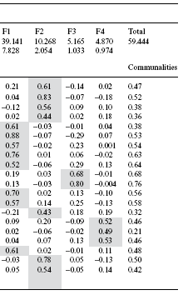
Eksploratiivinen faktorianalyysi (4 faktoria)
GHQ-20

Slide 52
Konfirmatorinen faktorianalyysi (kahdessa aineistossa)
GHQ-20

Slide 53
Esimerkki III
THE STRUCTURE OF MENTAL HEALTH: HIGHER-ORDER
CONFIRMATORY FACTOR ANALYSES OF
PSYCHOLOGICAL DISTRESS AND WELL-BEING
MEASURES
Masse et al (Soc Indic Res, 45, 475-504, 1998)

Slide 54
Erilaisten mallien tunnuslukuja
Masse et al (Soc Indic Res, 45, 475-504, 1998)

Slide 55
Miksi malli ei toimi?
Aineisto voi olla pieni
Aineistossa on vähän vaihtelua
Korreloivat mittausvirheet (samankaltaiset kysymykset)
Muuttujat mittaavat muuta kuin oli tarkoitus (mittausvirhe)
Teoria voi olla väärä
Testaa kilpailevia malleja

Slide 56
Muita menetelmiä
Ryhmittelyanalyysi (cluster analysis)
Moniulotteinen skaalaus (multidimensional scaling)
Cronbachin alpha
Rakenneyhtälömallit (Structural Equation Modeling, SEM)
Latent Class Analysis (LCA)

Slide 57
Yhteenveto
Faktorianalyysit yms. ovat vain apuväline, psykologinen teoria oltava taustalla
Menetelmien etuja ja haittoja:
  tarjoaa tilastollisen perusteen osa-asteikkojen käytölle
  mahdollistaa faktoripisteiden käytön
  auttaa uusien teorioiden kehittelyssä
  aineiston ja muuttujien ominaisuudet rajoituksena

Slide 58
Lähteitä
Arbuckle (2005) Amos 6.0 User’s Guide
Byrne (2001) Structural Equation Modeling with AMOS: Basic Concepts, Applications, and Programming. Lawrence Erlbaum Associates, Inc.
Comrey & Lee (1992) A first course in factor analysis. New York: Hillsdale.
Kim & Mueller (1978) Factor analysis: Statistical methods and practical issues. Newbury Park: Sage.
Nunnally (1978) Psychometric theory. New York: McGraw-Hill.

Slide 59
Lähteitä
Streiner (2006) Building a better model: an introduction to structural equation modelling. Can J Psychiatry, 51, 317-24.
Tabachnick and Fidell (2001) Using multivariate statistics (4th edition). New York: Harper & Row.
Sovelluksia, esim. Pubmedissa >1300
Internet –sivuja
  www.spss.com/amos/
  www.statmodel.com
  http://www2.chass.ncsu.edu/garson/pa765/structur.htm

Slide 60
suomalaisia lähteitä
Leskinen (1997) Faktorianalyysi
Metsämuuronen (2003) Tutkimuksen tekemisen perusteet ihmistieteissä
Nummenmaa ym. (1997) Tutkimusaineiston analyysi

